Slide 1
Чат-бот "Крестики-нолики"
Автор: Васильева Алина

Slide 2
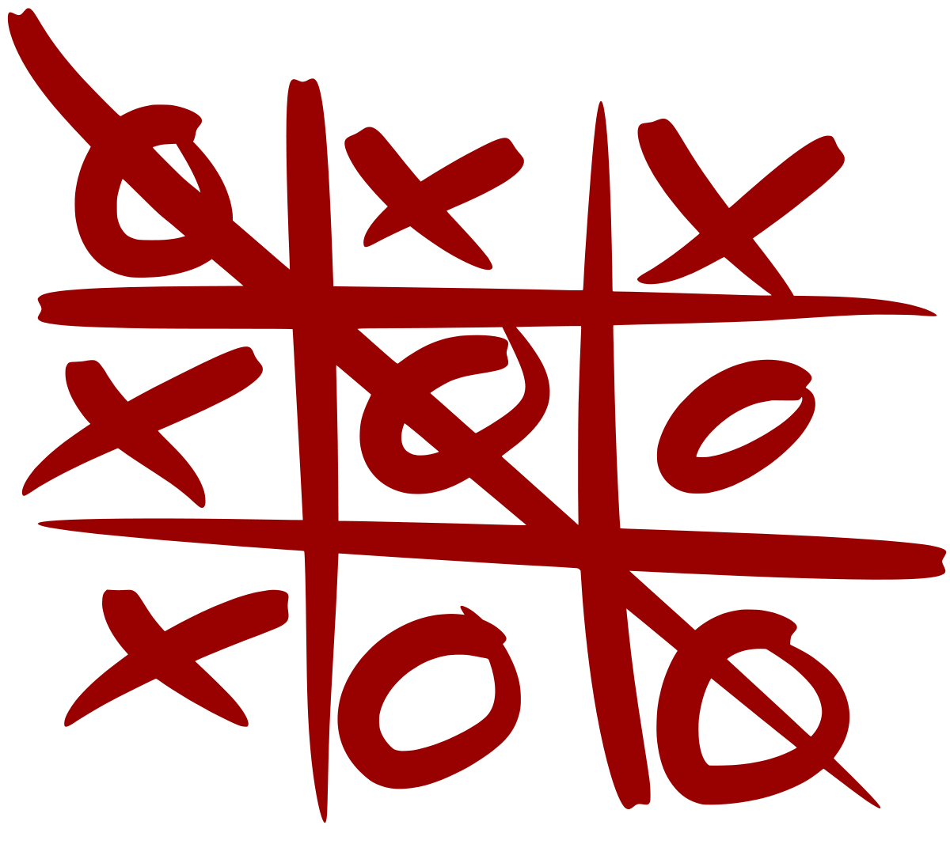



Идея
Желание найти себе достойного соперника в игре "крестики-нолики".
Мои знакомые не понимали моего азарта и недоумевали, почему я побеждала в данной игре с вероятностью в 90% => быстро сдавались. Шутки шутками, а мне пришлось создать бота во "ВКонтакте"...

Slide 3
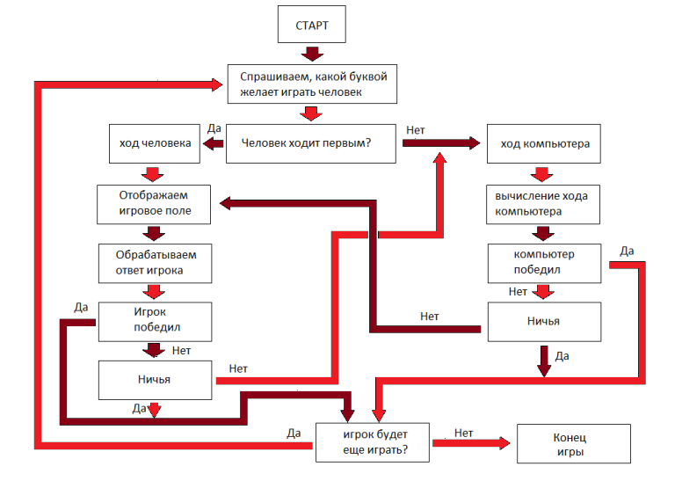

Схема

Slide 4

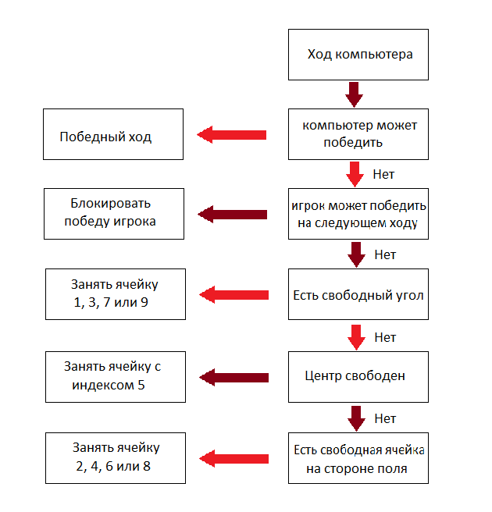
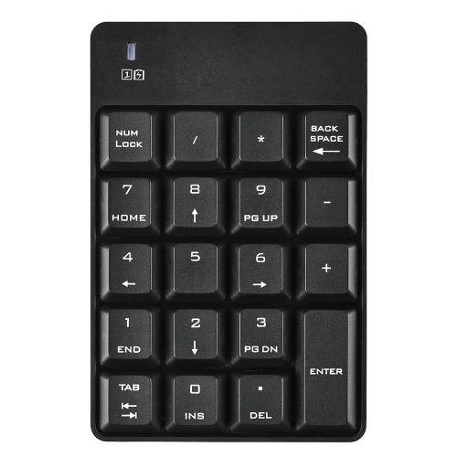
Продолжение схемы

Slide 5
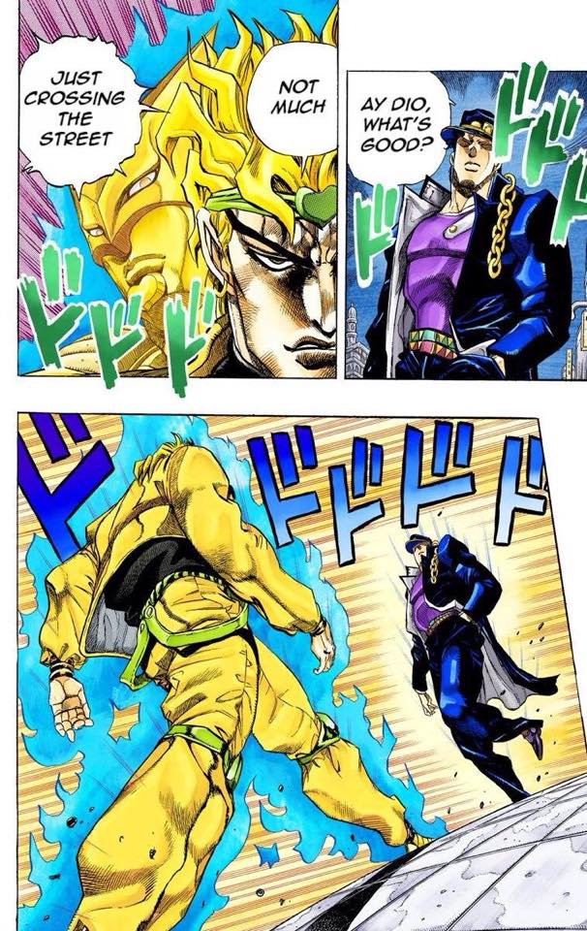
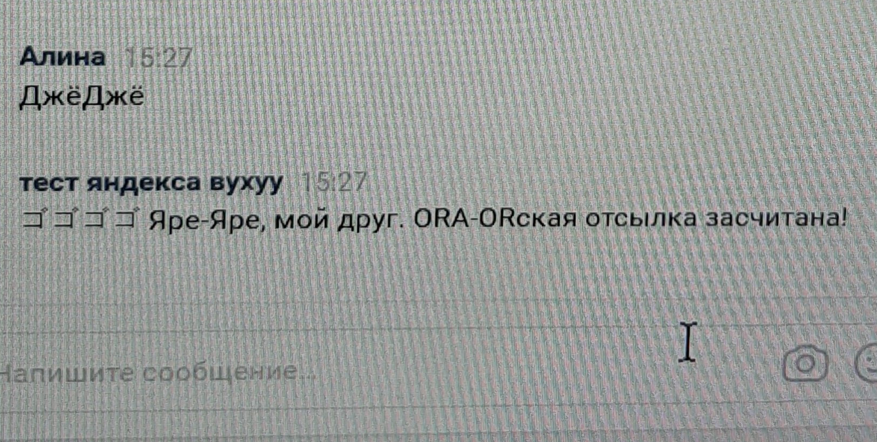

Пасхалка :)
Х 0

Slide 6
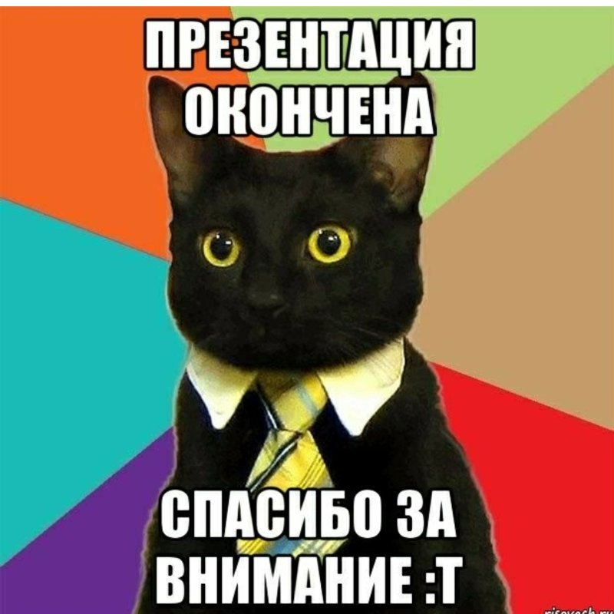

Спасибо за внимание и удачи вам :)

